Slide 1
進捗報告会
永田研究室
F120613 三木康平

Slide 2
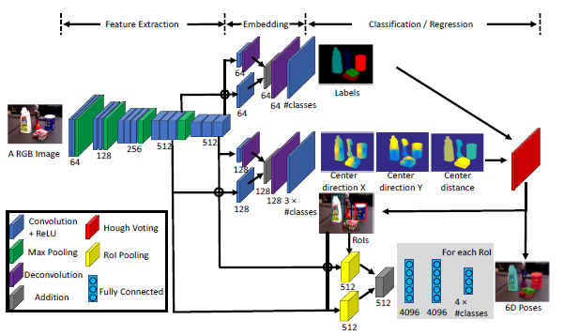
PoseCNN
Semantic labels
物体中心に向かうベクトル場を推定
物体中心位置に投票
3D位置
中心位置の推定結果と合わせてクオータニオンを出力
3D姿勢

Slide 3
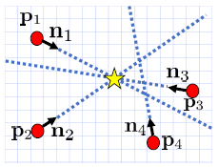
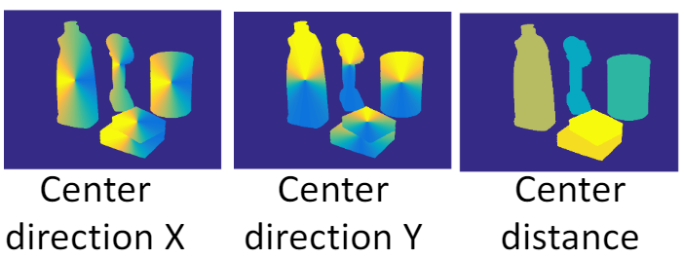
PoseCNN
3D位置
Haugh 変換を使用してオブジェクトの中心座標に投票

Slide 4
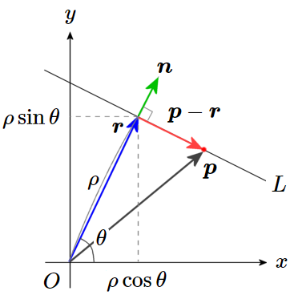
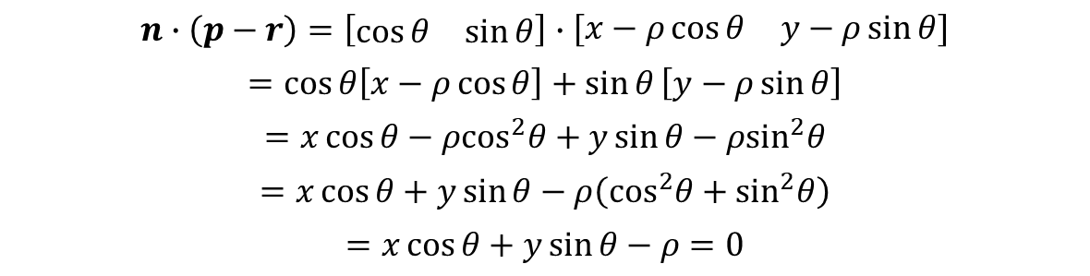





Hough 変換
点 r の座標
$$r= ρ\left[\begin{matrix}\cos{θ} & \sin{θ}\end{matrix}\right]$$
(1)
点 r と同じ向きの単位ベクトル n
$$n= \left[\begin{matrix}\cos{θ} & \sin{θ}\end{matrix}\right]$$
(2)
と直線L 上の点 P
$$P= \left[\begin{matrix}x & y\end{matrix}\right]$$
(3)
の間には以下の関係が成り立つ
$$n∙\left(p−r\right)=0$$
(4)
(4) に (1), (2), (3) を代入すると
$$n∙\left(p−r\right)=\left[\begin{matrix}\cos{θ} & \sin{θ}\end{matrix}\right]∙\left[\begin{matrix}x−ρ\cos{θ} & y−ρ\sin{θ}\end{matrix}\right]$$
$$=\cos{θ\left[x−ρ\cos{θ}\right]+\sin{θ}\left[y−ρ\sin{θ}\right]}$$
$$=x\cos{θ}−ρ\cos^{2}θ+y\sin{θ−ρ\sin^{2}θ}$$
$$=x\cos{θ}+y\sin{θ}−ρ\left(\cos^{2}θ+\sin^{2}θ\right)$$
$$=x\cos{θ}+y\sin{θ}−ρ=0$$
よって $x\cos{θ}+y\sin{θ}=ρ$

Slide 5
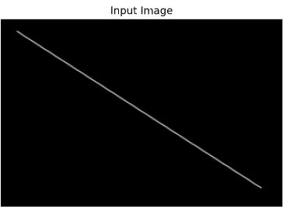
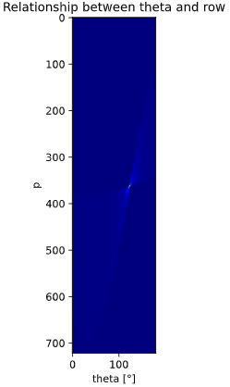

Hough 変換
検出対象
$$x\cos{θ}+y\sin{θ}=ρ$$

Slide 6
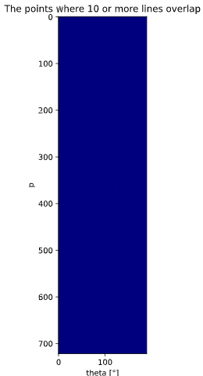
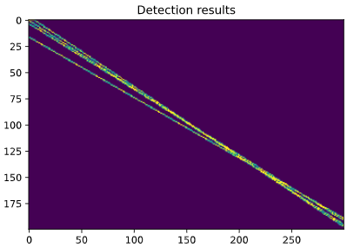
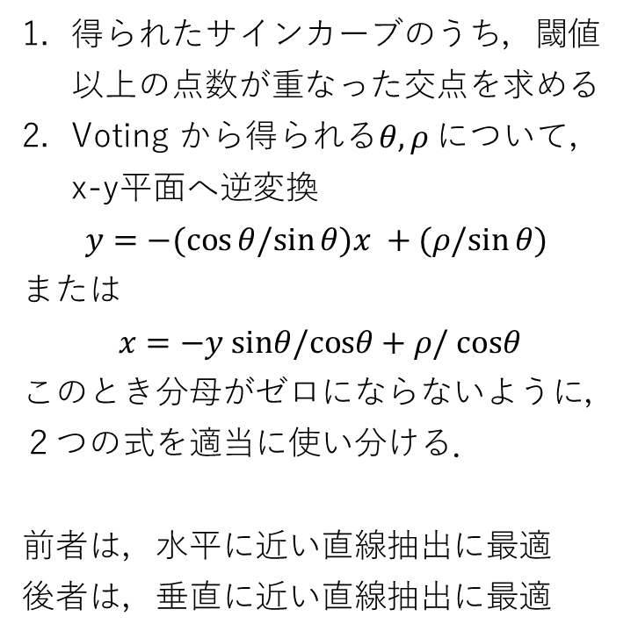
逆 Hough 変換
得られたサインカーブのうち，閾値以上の点数が重なった交点を求める
Voting から得られる$θ, ρ$ について，x-y平面へ逆変換
$$y=−(cos⁡θ/sin⁡θ)x +(ρ/sin⁡θ)$$
または
$$x=−y sinθ/cosθ+ρ/ cosθ$$
このとき分母がゼロにならないように，２つの式を適当に使い分ける．
前者は，水平に近い直線抽出に最適
後者は，垂直に近い直線抽出に最適

Slide 7
逆 Hough 変換
得られたサインカーブのうち，閾値以上の点数が重なった交点を求める
Voting から得られる$θ, ρ$ について，x-y平面へ逆変換
$$y=−(cos⁡θ/sin⁡θ)x +(ρ/sin⁡θ)$$
または
$$x=−y sinθ/cosθ+ρ/ cosθ$$
このとき分母がゼロにならないように，２つの式を適当に使い分ける．
前者は，水平に近い直線抽出に最適
後者は，垂直に近い直線抽出に最適

